Slide 1
OSNOVNI POJMOVI

Slide 2
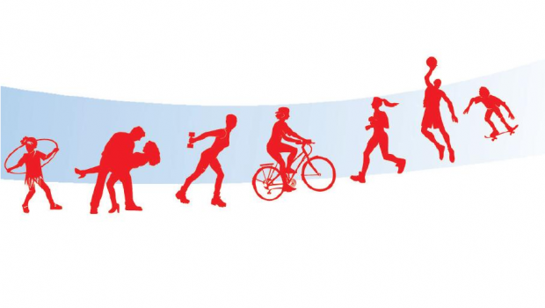
Fizička aktivnost (telesna aktivnost) se definiše kao bilo koje telesno kretanje u produkciji skeletnih mišića koje dovodi do potrošnje energije.
Pozitivno dejstvo fizičke aktivnosti na čovekovo zdravlje potvrđeno je u mnogim studijama, a neaktivnost je, s prekomernim i nepravilnim unosom hrane, dobar preduslov za nastanak gojaznosti, narušavanje normalnog posturalnog statusa i poremećaja u funkcionisanju lokomotornog aparata, kardiovaskularnog i respiratornog sistema.
Ovome u prilog ide činjenica da je fizička neaktivnost identifikovana kao četvrti vodeći faktor rizika smrtnosti na globalnom nivou, i uzrok je čak 6% smrtnih slučajeva u svetu.

Slide 3
Fizička aktivnost podrazumeva različite pokrete i kretanja, a podela se može vršiti u zavisnosti od:
složenosti kretanja: monostrukturalne i polistrukturlne ili ciklične i aciklične fizičke aktivnosti
intenziteta: fizičke aktivnosti niskog, umerenog i visokog intenziteta
broja učesnika ili načinu organizovanja: individualne, u paru i grupne fizičke aktivnosti
mesta izvođenja: fizičke aktivnosti u zatvorenom prostoru (sala za fizičko vežbanje, fitnes-centar, prilagođeni objekti itd.) i otvorenom prostoru (u prirodi, rekreacionim centrima, na rekama, jezerima, moru itd.)

Slide 4
Fizička sposobnost podrazumeva funkcionalnu sposobnost čovekovog organizma da se adekvatno nosi sa svakodnevnim fizičkim naporima na radnom mestu, u domu, na ulici itd.
Fizičku sposobnost čoveka karakteriše funkcijska integracija činilaca kao što su: morfološke karakteristike, mišićna sposobnost (mišićna snaga i mišićna izdržljivost), kardiovaskularna sposobnost, respiratorna sposobnost, energetska sposobnost i radna efikasnost.
Termin fizička sposobnost odnosi se, pre svega, na svakodnevne fizičke aktivnosti u slobodnom vremenu i na poslu, što podrazumeva da su manjeg intenziteta.

Slide 5
Fizička kondicija podrazumeva skup svih karakteristika povezanih sa zdravstvenim statusom, a u nekim slučajevima i sa sportskim ishodima ili veštinama i podrazumeva fizičku pripremljenost osobe za izvođenje opštih ili specifičnih fizičkih aktivnosti višeg intenziteta i većeg obima.
Sportska forma podrazumeva stanje treniranosti sportiste koje mu omogućava postizanje njegovih trenutnih najboljih rezultata.

Slide 6
ZADATAK:
ŠTA JE FIZIČKA AKTIVNOST, A ŠTA FIZIČKA SPOSOBNOST?
KAKVE SU CIKLIČNE, A KAKVE ACIKLIČNE SPOSOBNOSTI?

